Slide 1
ALGORITMA &
STRUKTUR DATA 2
STACK USING LINKED LIST
Meivi Kartikasari, S.Kom., MT
Meivi.k@stiki.ac.id

Slide 2
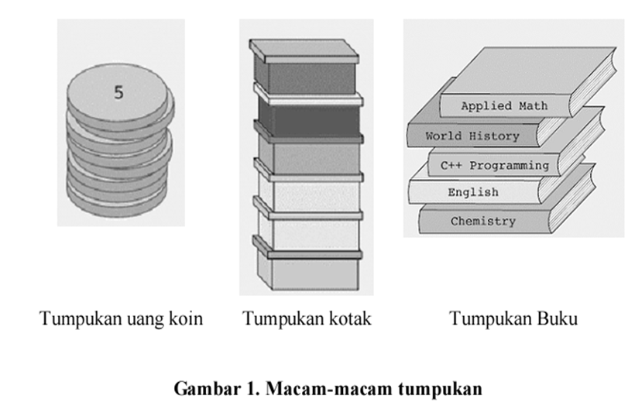
STACK
Data yang terakhir masuk, akan menjadi data yang pertama kali keluar dari stack (LIFO)

Slide 3
STACK
Operasi-operasi pada stack :
Push : menambahkan data pada stack
Pop : mengambil data pada stack
isEmpty : mengecek apakah stack masih kosong
isFull : mengecek apakah stack sudah penuh
peek : melihat data yang paling atas
Clear : mengosongkan stack

Slide 4
STACK DENGAN LINKED LIST
Stack dapat diimplementasikan dengan single linked list.
Keunggulannya dibandingkan array adalah penggunaan alokasi memori yang dinamis sehingga menghindari pemborosan memori.

Slide 5
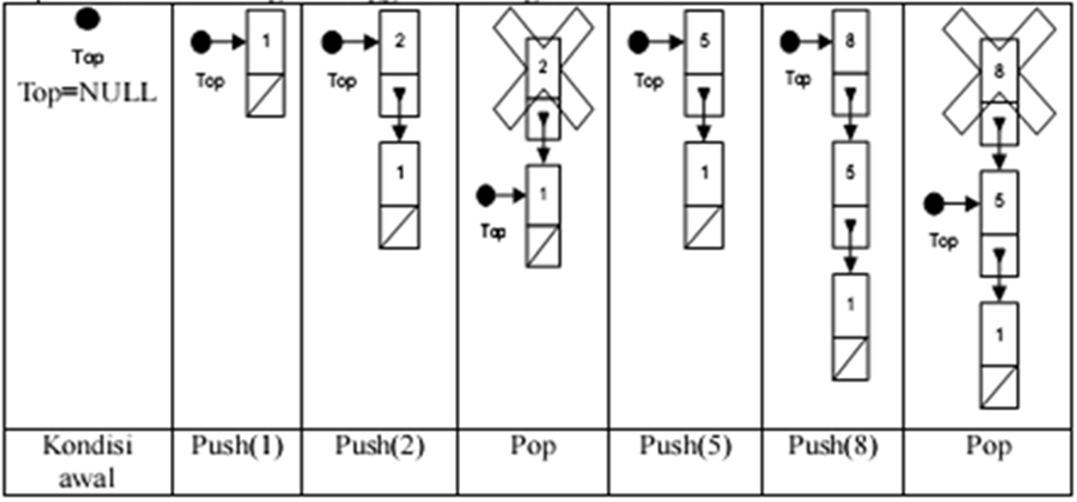

ILLUSTRASI STACK DENGAN LINKED LIST
NULL

Slide 6
POINTER TOP
Digunakan untuk menunjuk element paling akhir yang dimasukkan kedalam stack.
Jika top tidak menunjuk pada element manapun hal ini menunjukkan bahwa stack dalam kondisi kosong (empty).
Pada array : top akan menyimpan index element paling akhir masuk.
Pada linked list : top akan menyimpan alamat node yang paling akhir ditambahkan.

Slide 7
OPERASI PADA STACK (LINKED LIST)
• IsEmpty
Fungsi memeriksa apakah stack yang ada masih kosong. • Push Fungsi memasukkan elemen baru ke dalam stack. Push di sini mirip dengan insert dalam single linked list biasa. • Pop Fungsi ini mengeluarkan elemen teratas dari stack. • Clear Fungsi ini akan menghapus stack yang ada.

Slide 8
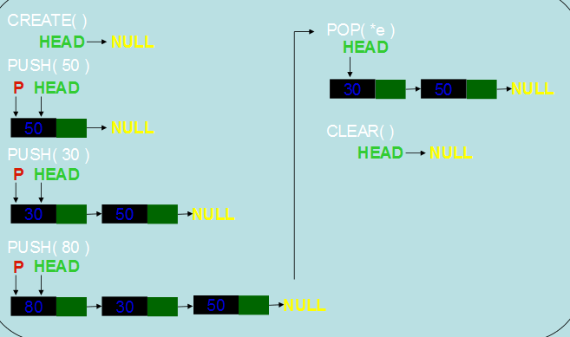

Slide 9
OPERASI PADA STACK
Deklarasi
Inisialisasi
Cek kosong
Cek penuh
Penambahan
Pengambilan
Pengaksesan

Slide 10
DEKLARASI
Proses yang harus dilakukan pertama kali adalah deklarasi/menyiapkan tempat.
Langkah yang harus dilakukan adalah :
Deklarasi class
Deklarasi struktur data (menggunakan array atau linked list)
Deklarasi pointer top

Slide 11

DEKLARASI STACK DENGAN LINKED LIST
Pembuatan class Stack
Pembuatan class Node
Pembuatan variabel head, tail dan top bertipe Node. Ketiga variabel ini dideklarasikan pada class Stack
Node, head, tail, top

Slide 12
INISIALISASI
Merupakan proses pemberian nilai awal.
Pada Array :
Pembentukan obyek array beserta ukurannya.
tumpukan = new int[10];
(pembentukan obyek array yang memiliki 10 element, dan alamat obyek akan disimpan pada variabel bernama tumpukan)
Pemberian nilai awal pada variabel top=-1.
int top=-1;

Slide 13
INISIALISASI
Pada Linked List:
Proses inisialisasi dilakukan dengan memberikan nilai awal pada variabel head, tail dan top dengan nilai null.
head = tail = top = null;

Slide 14
CEK KOSONG
Operasi yang digunakan untuk mengecek kondisi stack dalam keadaan kosong.
Caranya : melihat nilai top. Jika nilainya sama seperti ketika inisialisasi berarti stack dalam kondisi kosong (top =-1 atau top=null).
Operasi ini harus dapat mengembalikan nilai true jika stack kosong dan false jika sebaliknya

Slide 15
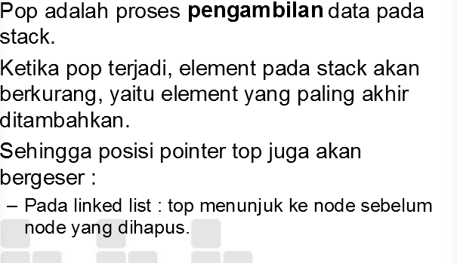
OPERASI POP

Slide 16
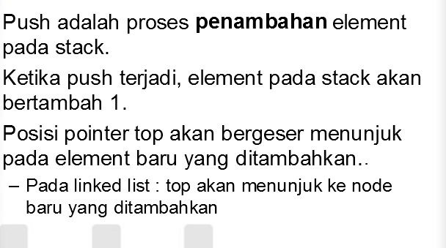
OPERASI PUSH

Slide 17
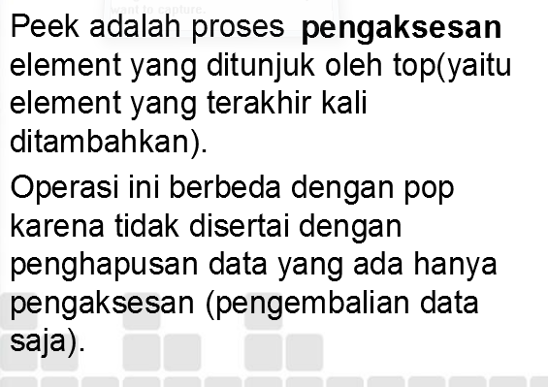
OPERASI PEEK

Slide 18
LATIHAN
CREATE ()
PUSH(45)
PUSH(35)
PUSH(25)
PEEK()
PUSH(15)
PUSH(5)
POP()
POP()
PUSH(10)
DISPLAY()
PUSH(20)
PEEK()
DISPLAY()
CREATE () PUSH(5) PUSH(30) POP()
POP() POP()
PUSH(35) PUSH(20)
PUSH(25) DISPLAY()
PUSH(15) PEEK()
DISPLAY()

